Slide 1
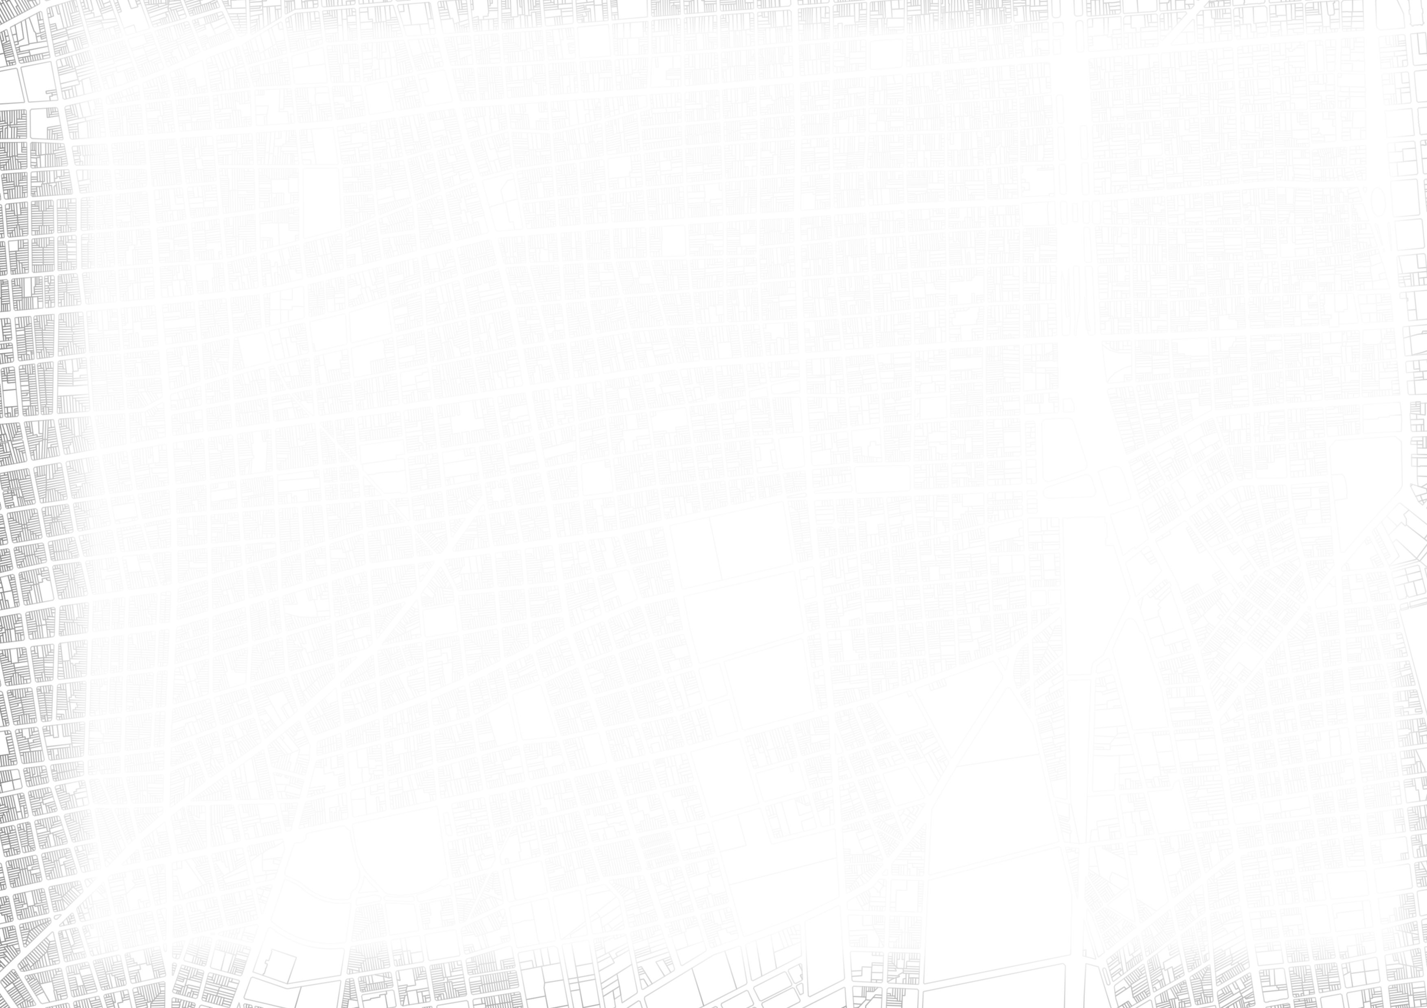
CAPACITACIÓN EN SISTEMAS DE INFORMACIÓN GEOGRÁFICA ORIENTADA AL ANÁLISIS ESPACIAL
WESTERN UNION
AGOSTO-SEPTIEMBRE 2022
Martín Fernando Ortiz

Slide 2
CAPACITACIÓN EN SISTEMAS DE INFORMACIÓN GEOGRÁFICA ORIENTADA AL ANÁLISIS ESPACIAL
Isocronas
01
Buffer de distancia variable
02
Contar puntos en polígonos
03
Clase 4
Seleccionar en una distancia mínima
04
Distance to hub
05
Geocodificación
06

Slide 3
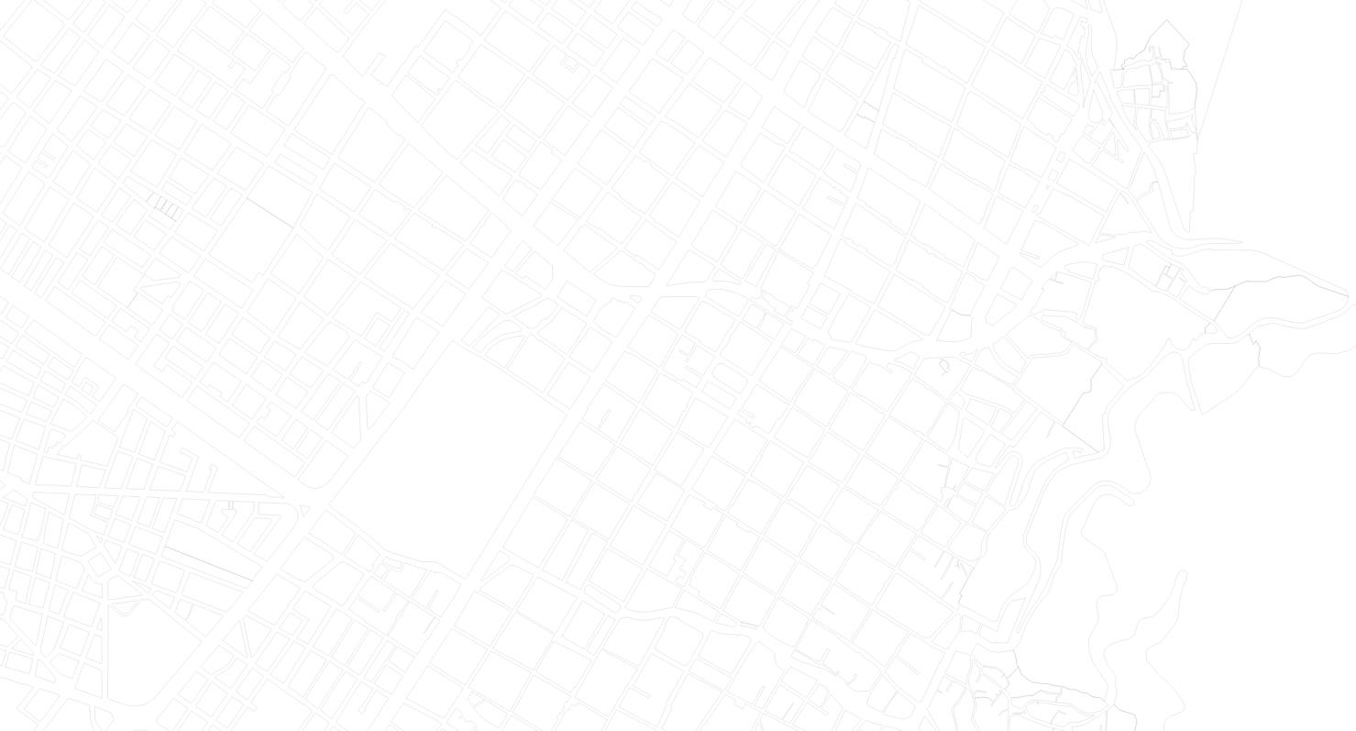
Isocronas
Cuando hablamos de isocronas en sistemas de información geográfica nos referimos al polígono que se puede cubrir en un determinado tiempo a una velocidad específica.
A diferencia del buffer, éste polígono se calcula a partir de una red conformada por nodos y segmentos. Las características de ésta red van a impactar en la morfología del poĺigono.
podes cubrir desde un puntoen un determinado tiempo a una velocidad específica.
la isócrona representa el área que podrías cubrir en determinado tiempo a una velocidad específica. El resultado no es nada homogéneo a comparación de los buffers pues depende mucho más de la red vial, ya que este, junto con el punto de análisis, son los insumos primordiales. Los parámetros para modificar son la distancia o el tiempo y la velocidad.
or ejemplo, dependiendo del lugar se cubrirá más o menos área a pie. Si bien la velocidad promedio variará dependiendo de la edad, la condición física e incluso por factores culturales para los siguientes ejemplos se usó una velocidad de 4.5 km/h o bien 1.25 m/s.

Slide 4
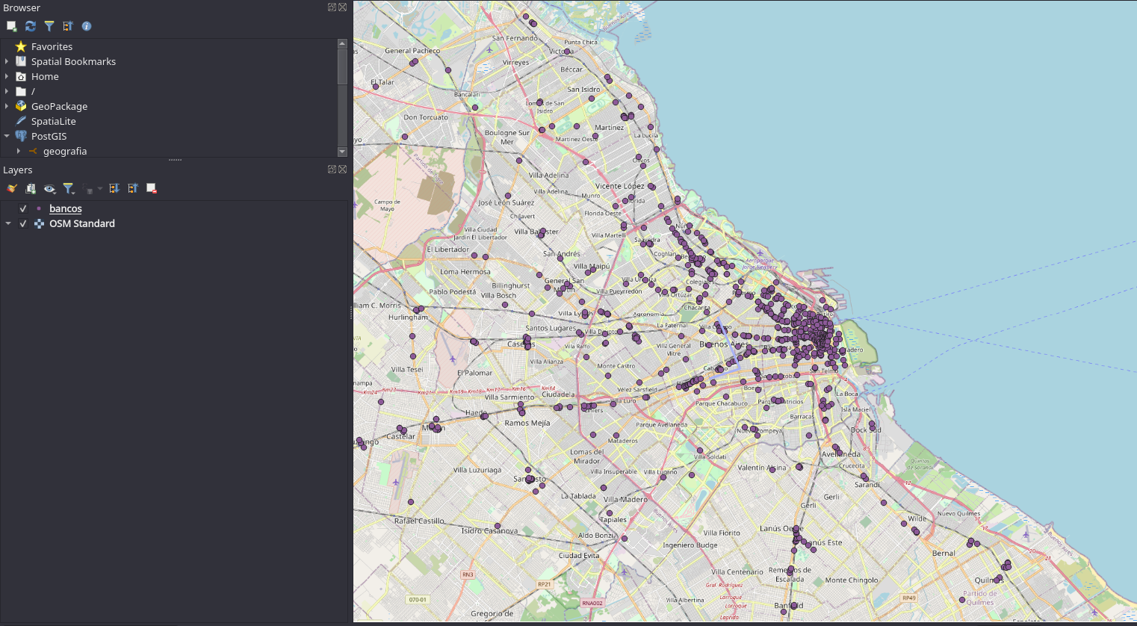
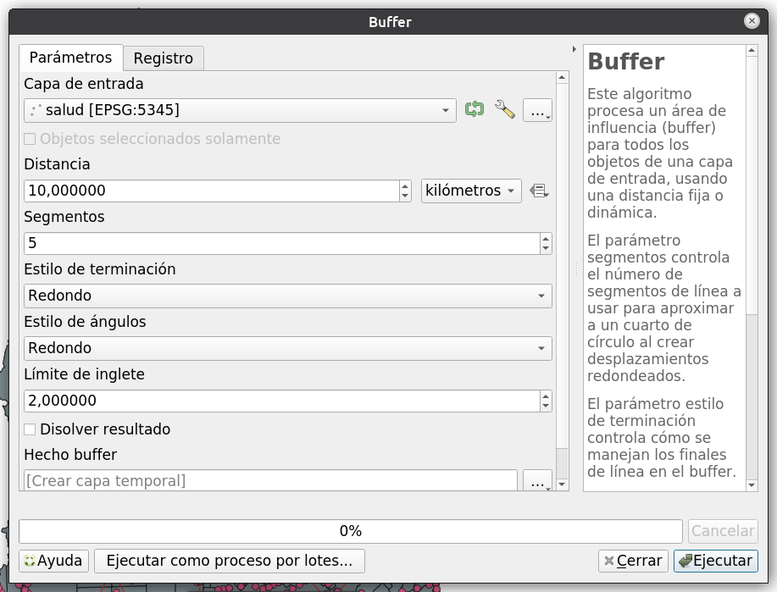
Vamos a agregar un mapa base y la capa de cajeros a un proyecto de QGIS
El objetivo es poder calcular un área de influencia de 500 metros para cada cajero automático.

Slide 5
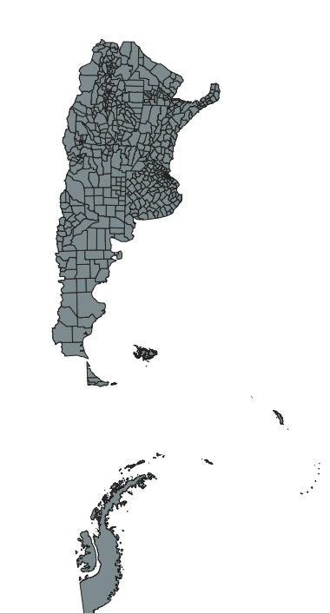
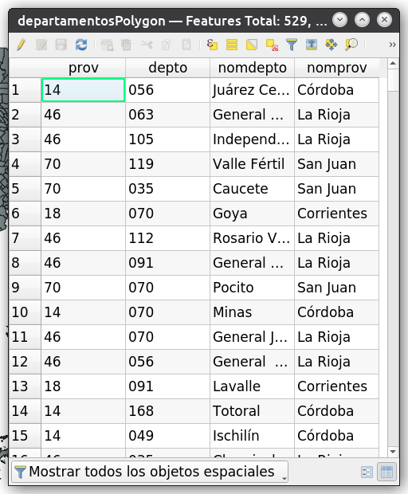
Dissolve/Disolver
El dissolve es un geoproceso que actua tanto en la geometría de la capa cómo también en la tabla de ésta. Basicamente, a partir de un atributo de la tabla, unifica las geometría que comparten cierto atributo.
Ejemplo: tenemos una capa de departamentos con una tabla de atributos en donde uno de los campos contiene el valor correspondiente a la provincia a la que pertenece el departamento.

Slide 6
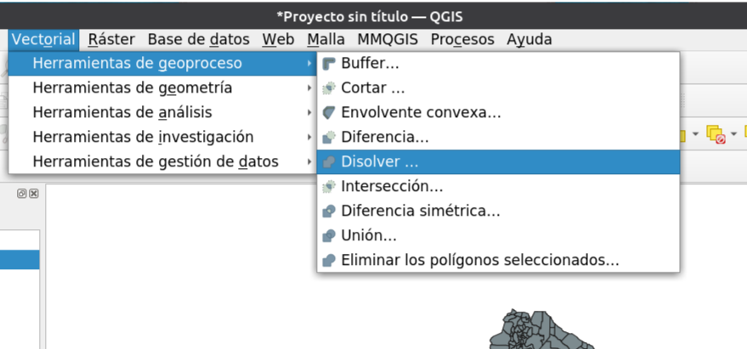
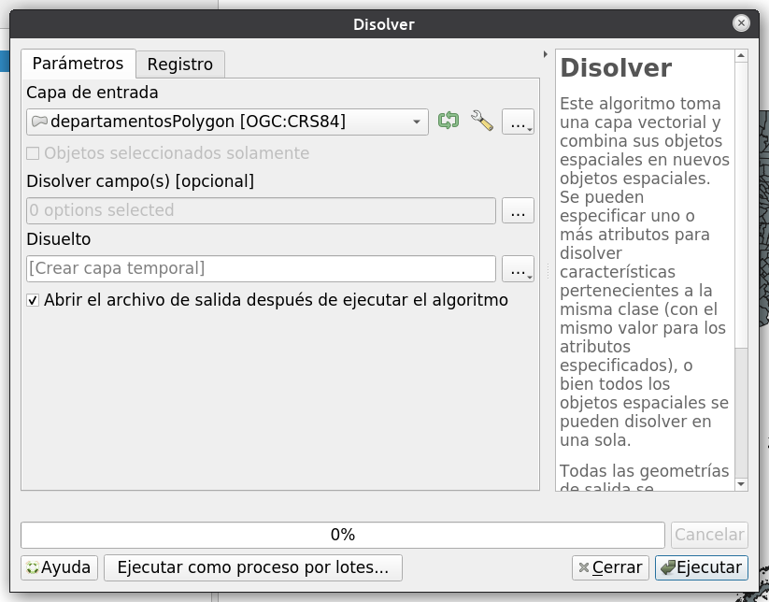
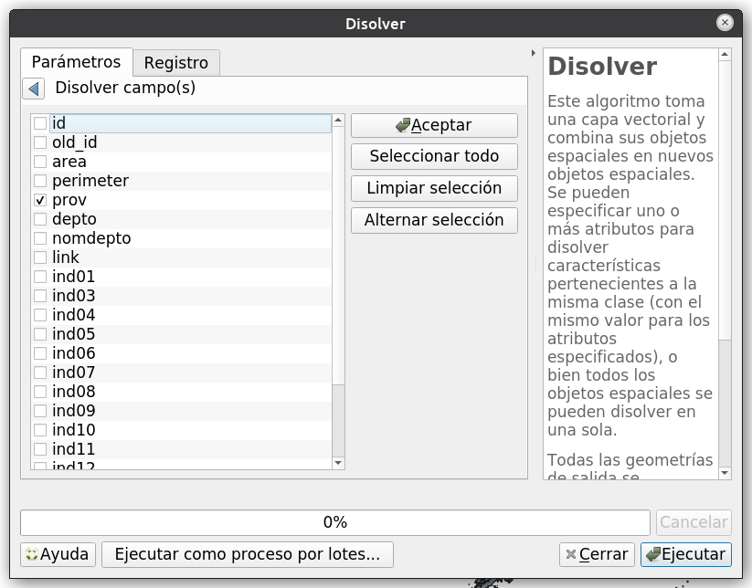
Para utilizar el Dissolve:
Seleccionamos la capa
Seleccionamos la capa
Seleccionamos el/los campos

Slide 7
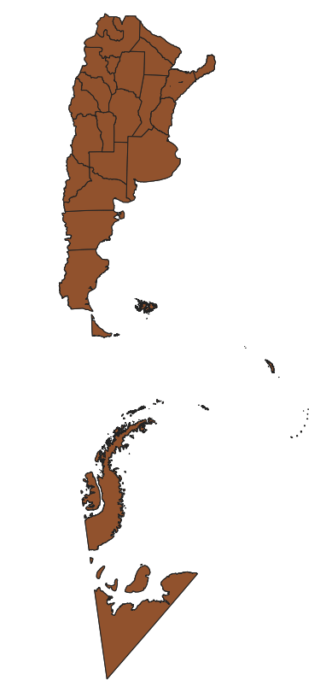
Al aplicar el “disolver” obtenemos éste mapa de provincias
Se combinaron todas las geometrías que compartían el mismo atributo de provincias. Una de las consecuencias de realizar este geoproceso es que si abrimos la tabla de atributos de la capa obtenida, vamos a ver una reducción de la información. Por ejemplo, si antes teniamos el valor de población en cada departamento, al usar disolver este valor queda obsoleto.

Slide 8
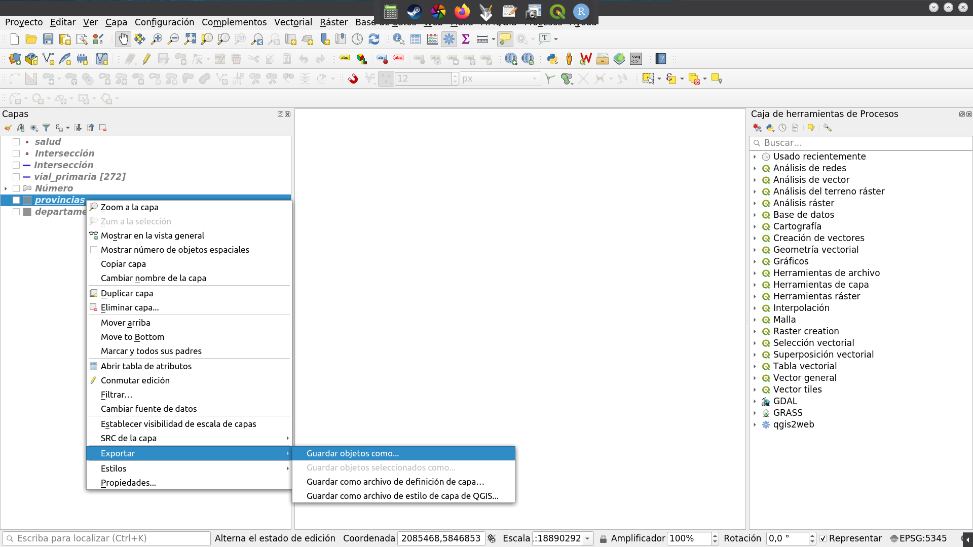
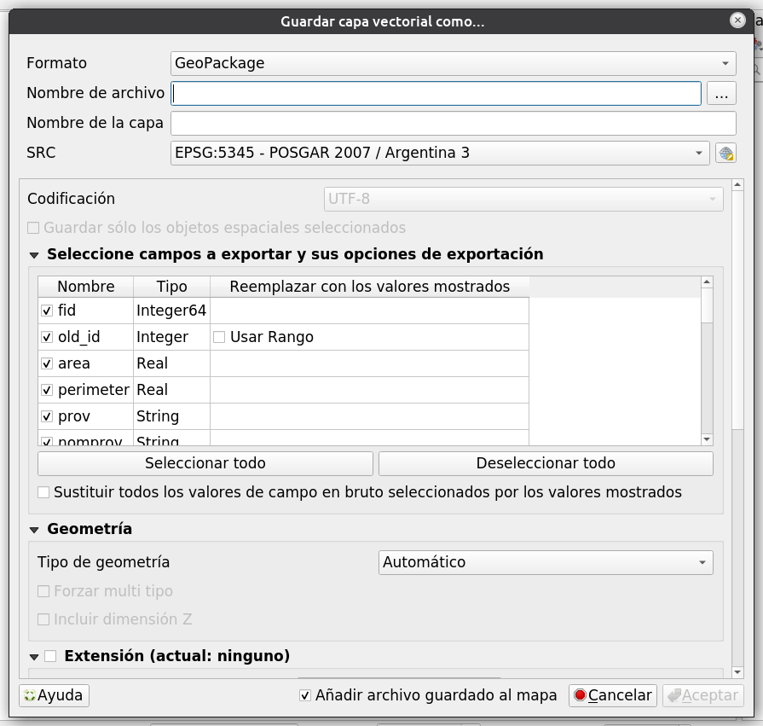
Reproyectar
Si bien no es exactamente un geoproceso, es de utilidad poder cambiar el Sistema de Coordenadas de las capas que estemos usando.
Para eso debemos exportar la capa y cambiar el SRC en el menú de “Guardar Objeto cómo”
Desde aquí seleccionamos el sistema de coordenadas al cual reproyectaremos nuestra información

Slide 9
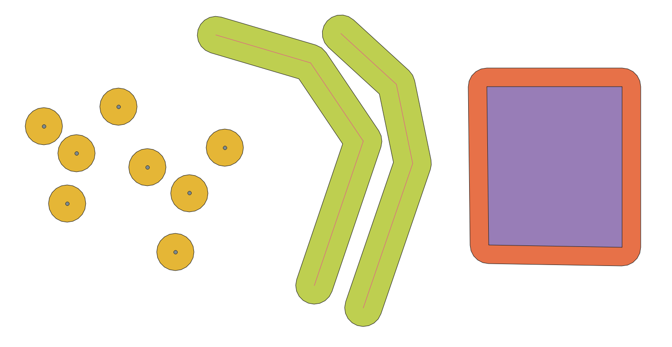
ZONA DE INFLUENCIA O BUFFER
Este proceso puede aplicarse en capas de puntos, líneas o polígonos. El resultado obtenido es un polígono que refleja el área de influencia de una entidad.
Buffer de lineas
Buffer de polígonos
Buffer de puntos

Slide 10
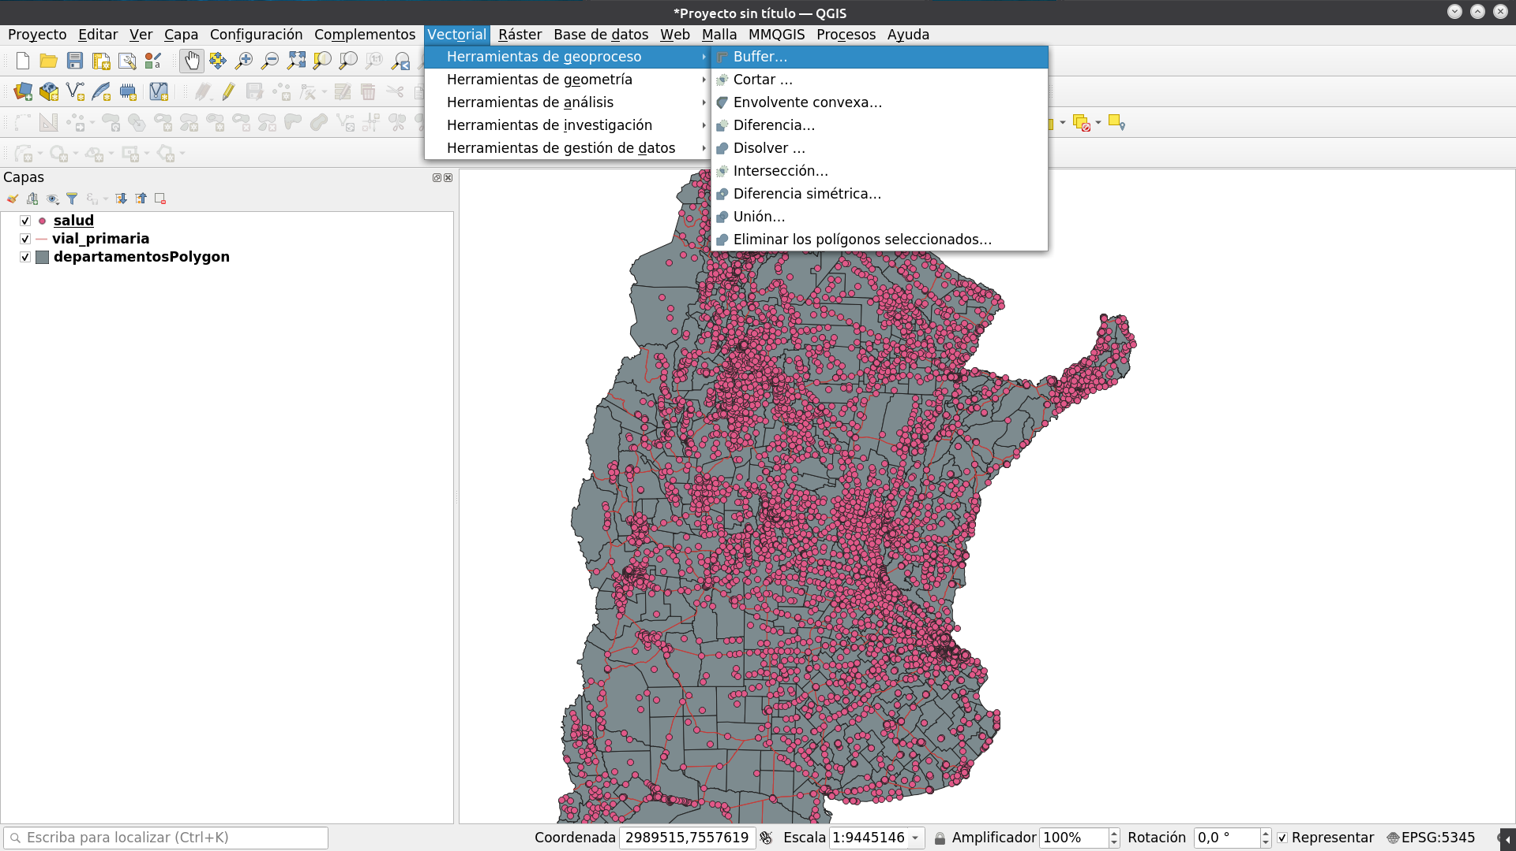
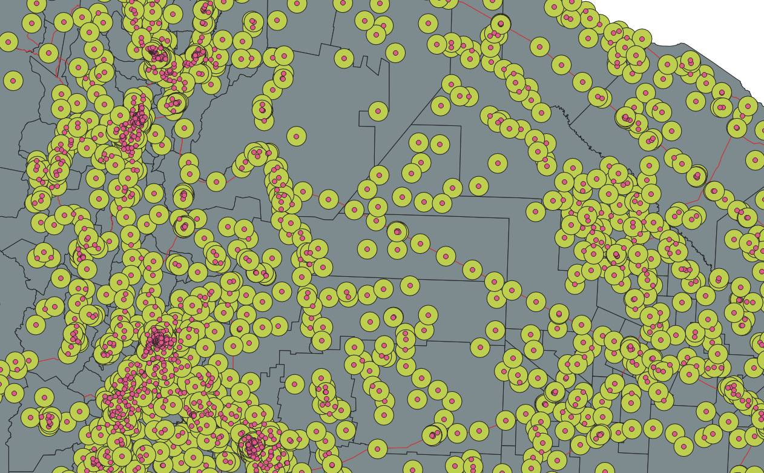
La tabla de atributos obtenida es idéntica a la de la capa de entrada.

Slide 11
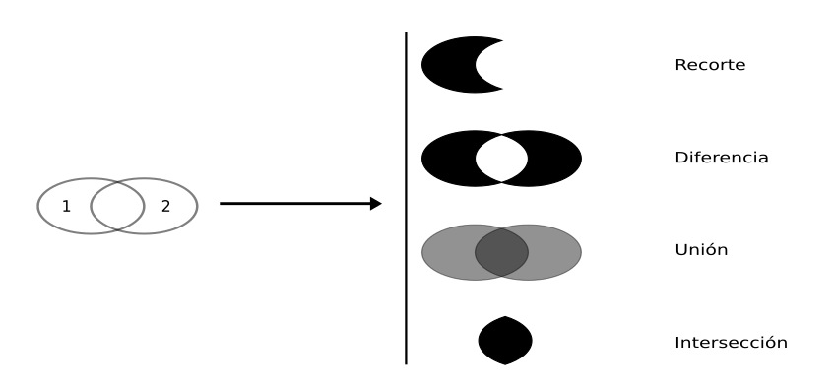
Operaciones de Solapamiento
A partir del cruce entre capas (de su localización en el plano y cómo se relacionan entre sí) se generan nuevas capas. Dentro de éstas operaciones podemos destacar:
  Recorte
  Diferencia
  Intersección
  Unión
Imagen extraída del libro de Victor Olaya “Sistemas de Información Geográfica”

Slide 12
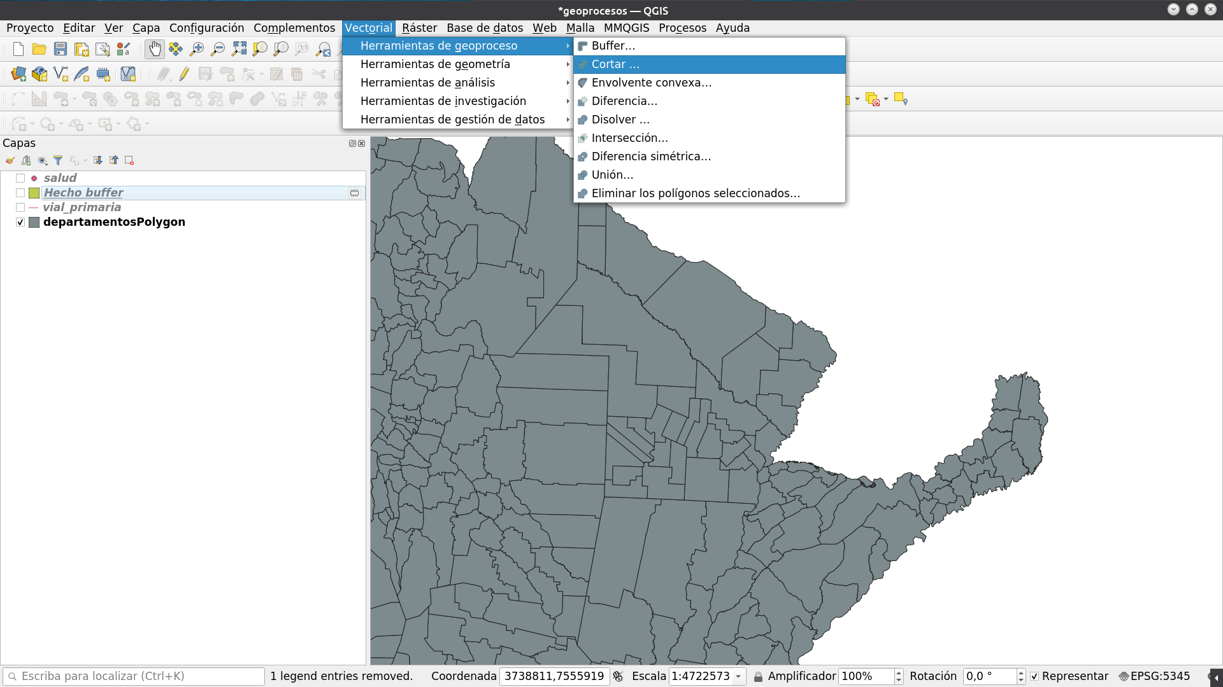
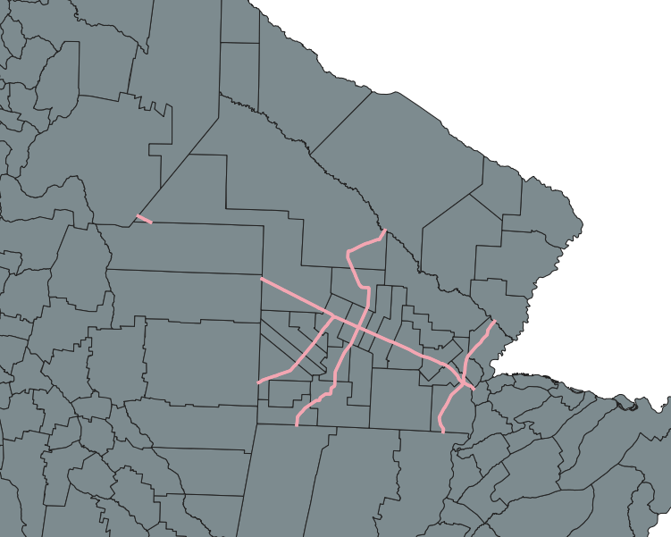
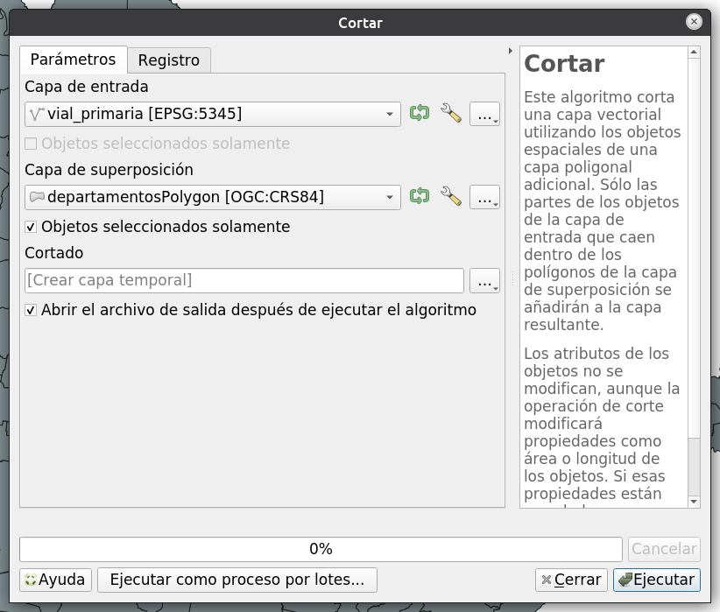
Recorte/Cortar/Cut
La herramienta “cortar” compara la geometría de dos capas: una de entrada y otra de recorte. Aquellos elementos que exceden el área de ésta segunda capa son recortados.
En el ejemplo, se cortó la red vial_primaria de todo el país, con la provincia del Chaco

Slide 13
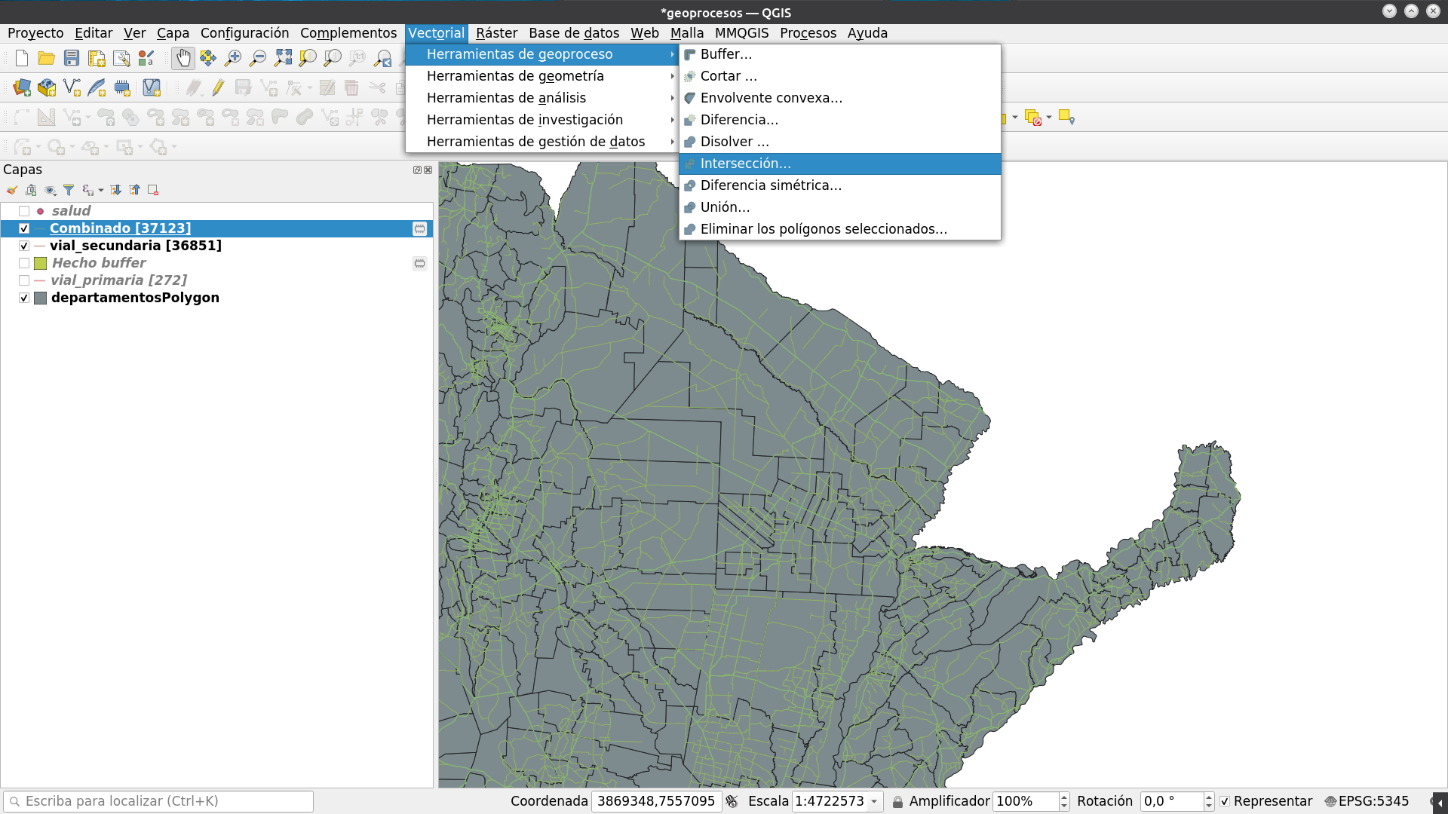
Intersección
Genera una capa con las geometrías coincidentes entre la capa de entrada y la capa de superposición. La capa de salida adoptará la geometría de la capa de entrada. A su vez, en la capa de salida tendremos tantos los datos de entrada, cómo los datos de la capa de superposición. Éste proceso es muy similar a un join espacial, dado que en base a las posiciones de los elementos llevamos información de una capa a otra.

Slide 14
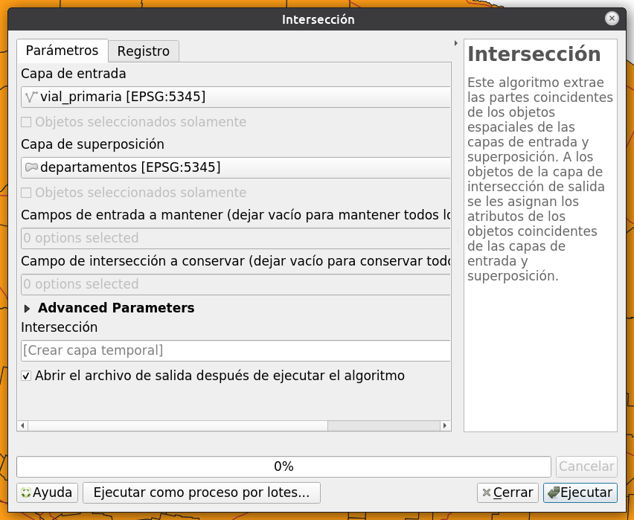
En el siguiente ejemplo vamos a realizar un intersección entre la red vial y los departamentos.
Selección de capa de entrada (red vial)
Selección de capa de superposición (departamentos)
Selección de campos de la capa de entrada
Selección de campos de la capa de salida
Si bien la capa de salida parece igual a vial_primaria , vemos que la tabla de atributo tiene los datos de ambas tablas. Por otro lado, la cantidad de elementos es mayor. Esto se debe a que la red vial fue cortada según se intersectaba con cada uno de los departamentos.

Slide 15
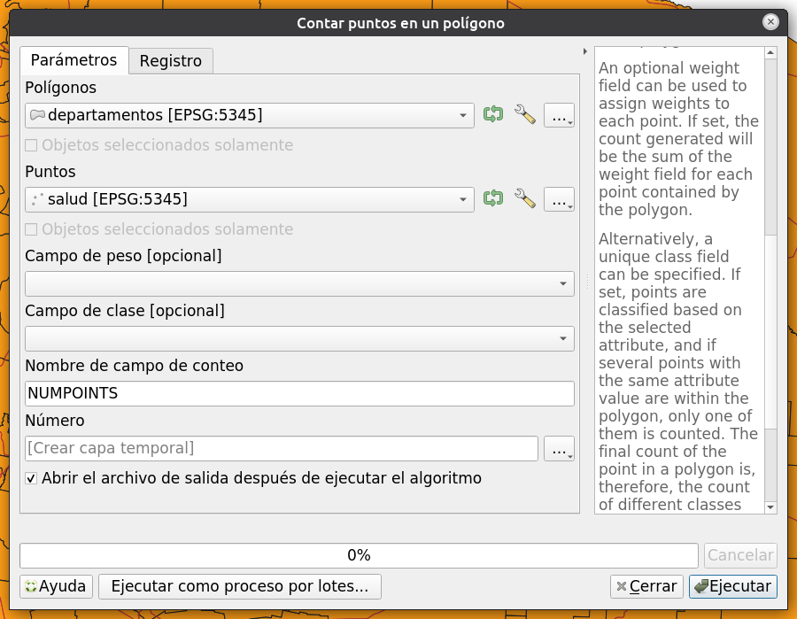
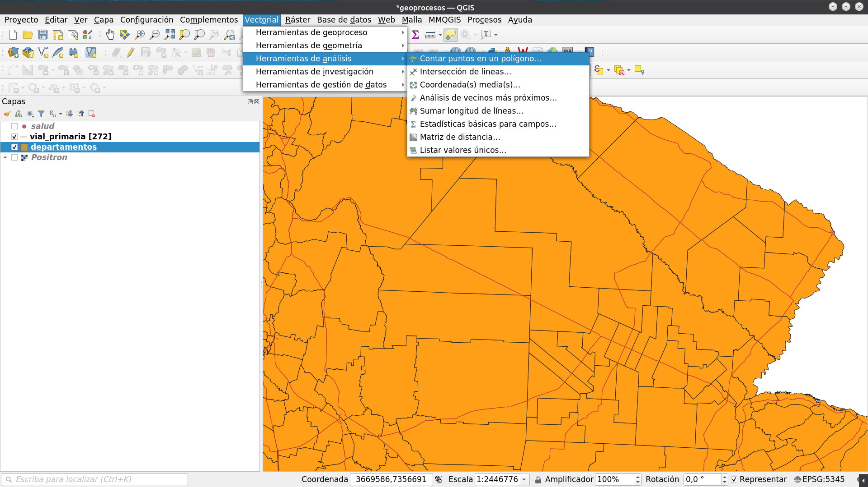
Contar puntos en polígonos
Tal cómo su nombre lo indica, esta herramienta contabiliza la cantidad de puntos dentro de una capa de polígonos. Es decir, se nutre de una capa poligonal y otra de puntos. En la tabla de atributos de la capa de salida se le agrega un campo con la cantidad de elementos contabilizados.

Slide 16
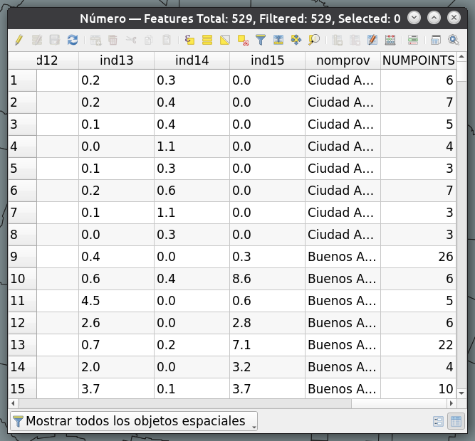
El campo peso realiza una ponderación en base algún atributo de la tabla.
El campo clase filtra en base algún atributo que tipo de puntos se contabilizaran

Slide 17
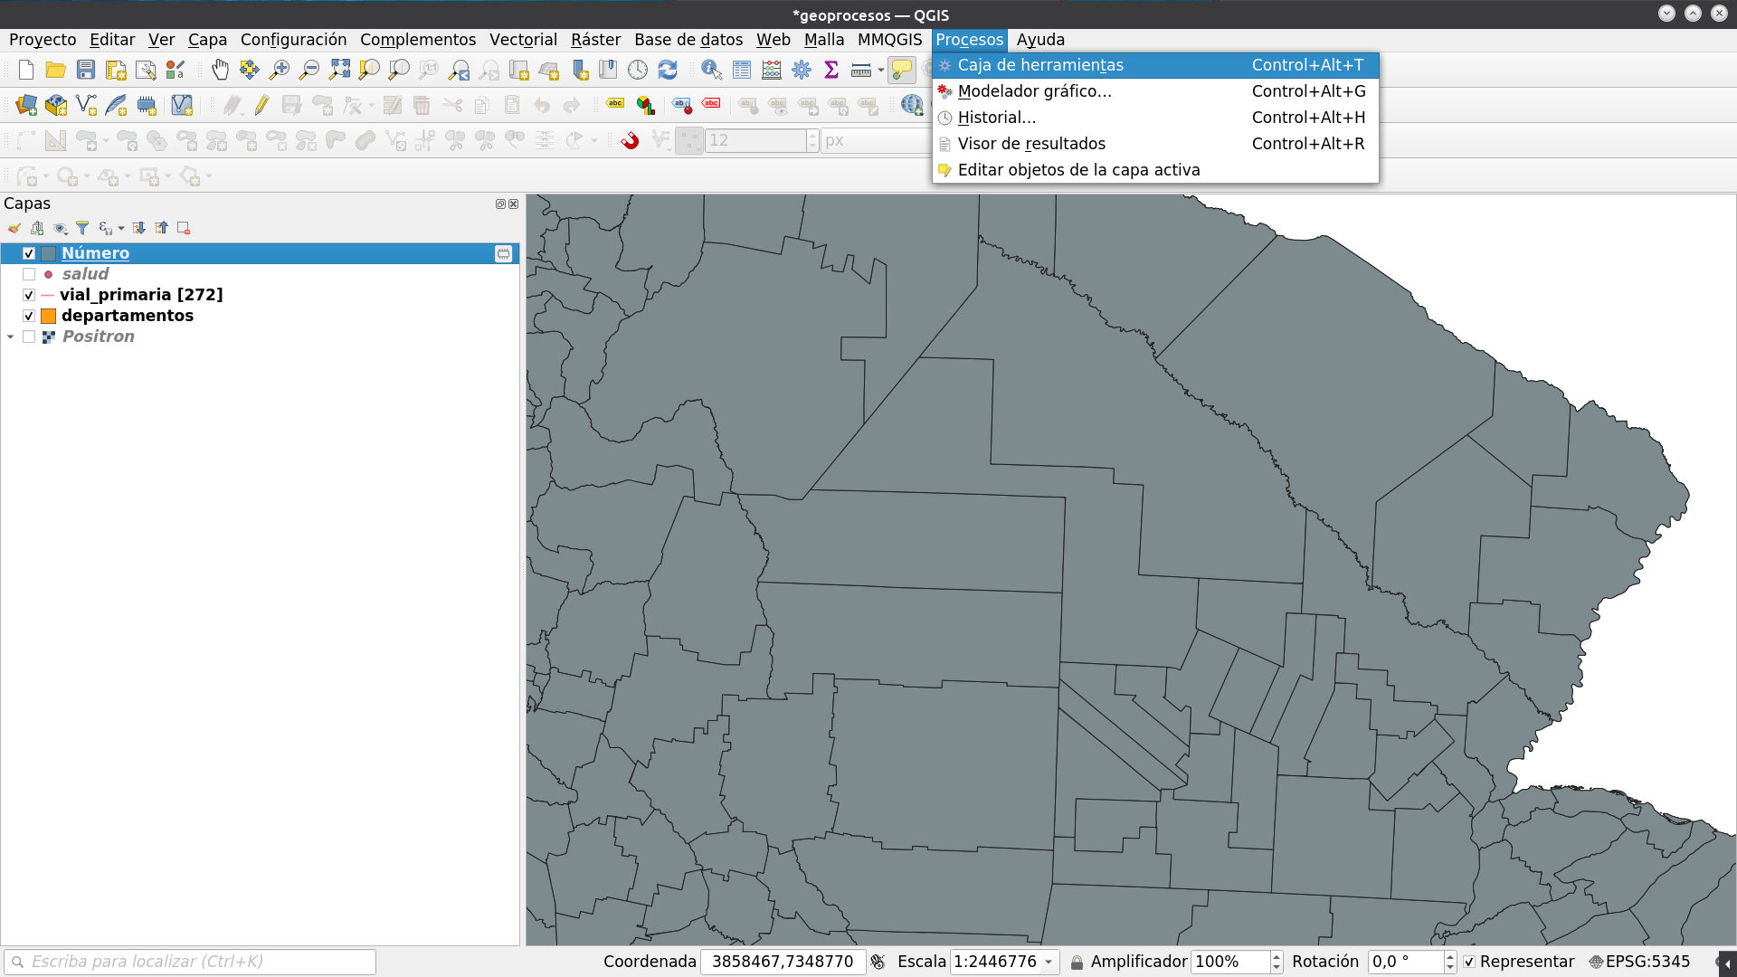
Caja de herramientas
En el caso que los procesos que necesitan utilizar no se encuentren dentro del menú “vectorial”, se puede acceder a la caja de herramientas. Dentro de éste menú, podemos buscar todos los geoprocesos disponibles en QGIS.

Slide 18
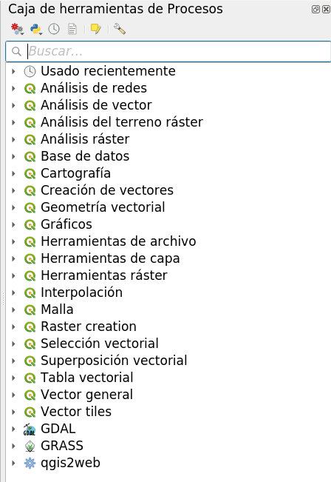
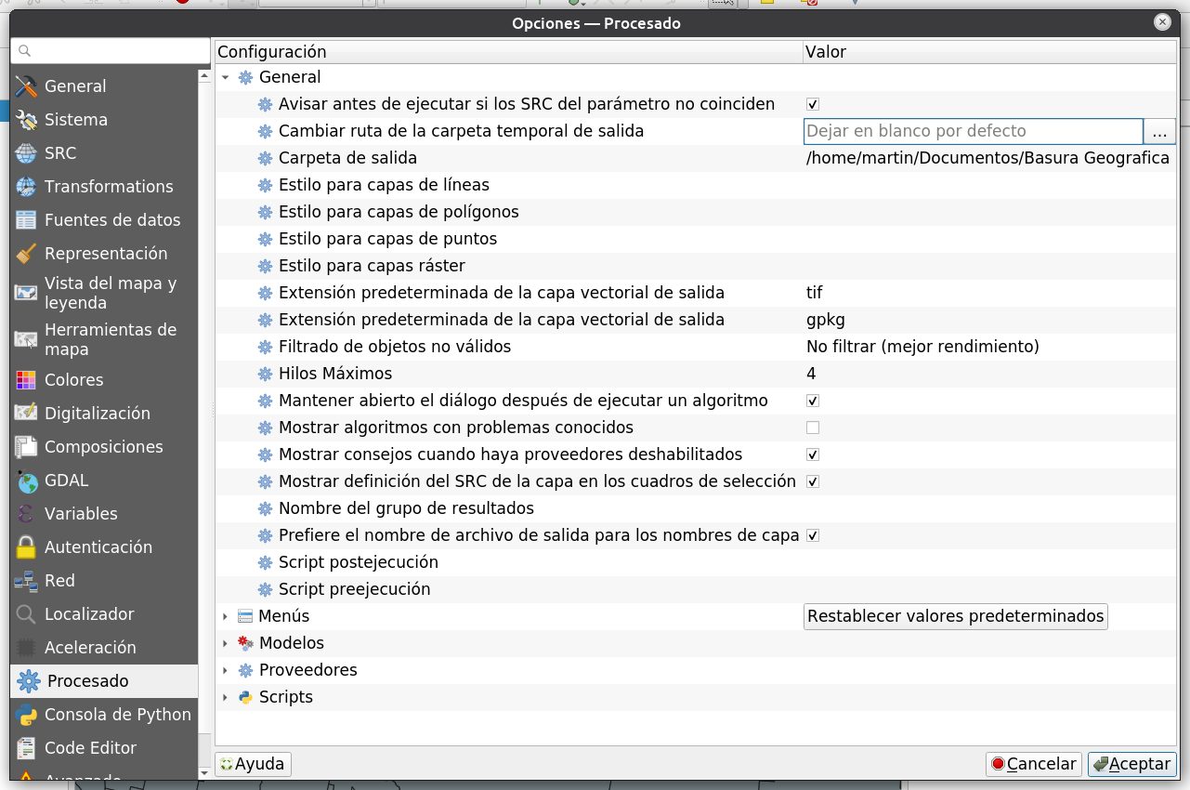
Dentro de este menú pueden acceder al buscador, opciones de configuración, historial, scripts para python, modelador etc.

Slide 19
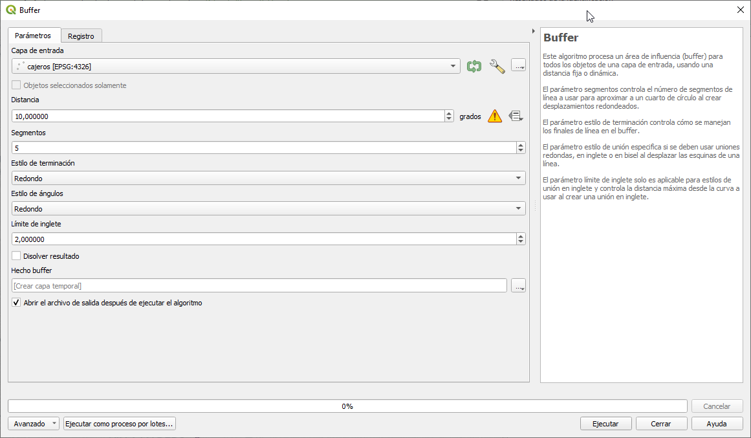
“Vectorial” -> “Herramientas de geoprocesos -> “Buffer”
Capa de entrada
Distancia del área de influencia
Disolver resultados
Archivos de salida
La tabla de atributos que se obtiene en este proceso es idéntica a la del archivo de entrada

Slide 20
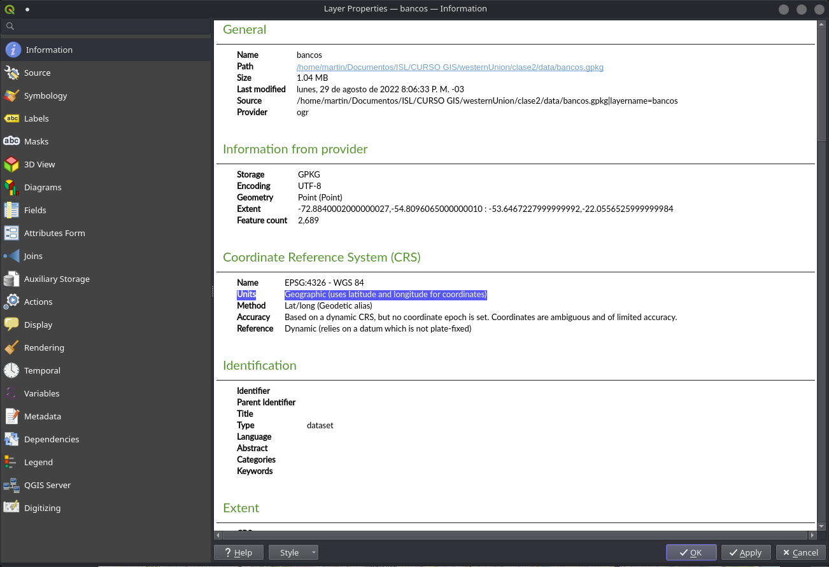
La unidad de la distancia del buffer está sujeta al sistema de coordenadas que tiene la capa. Es decir, si la capa está en coordenadas geográficas (Latitud-Longitud – WGS 84 EPSG:4326) la distancia será en grados.
Cuando trabajamos con distancias es conveniente utilizar sistemas de coordenadas proyectados cómo por ejemplo pseudo mercator (EPSG:3857)
¿Cómo chequear la unidad del sistema de coordenadas?
“Propiedades de la capa” -> “Información” -> “Unidades”

Slide 21
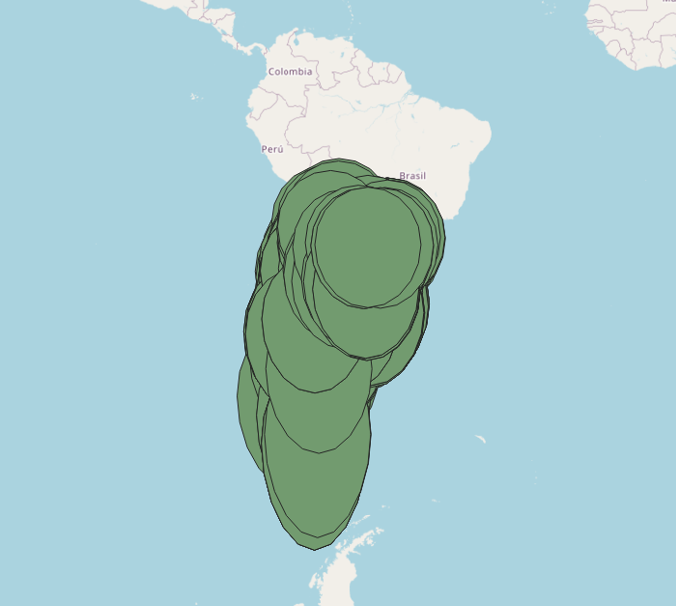
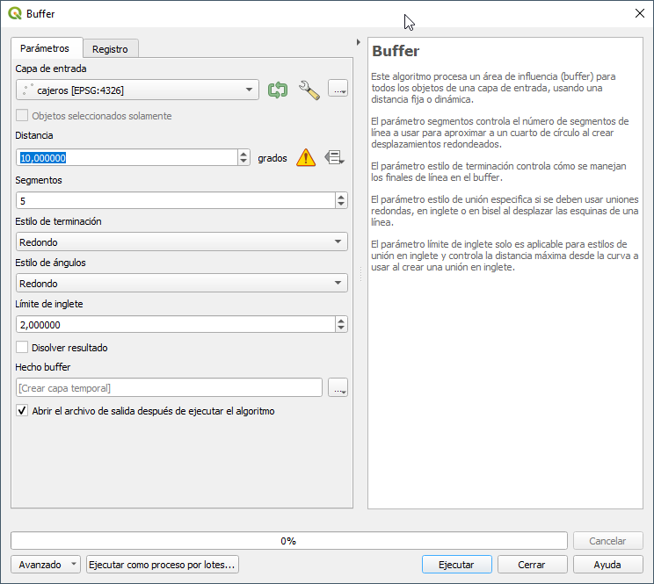
Si no cambiamos el sistema de coordenadas el área de influencia puede quedar de ésta manera

Slide 22
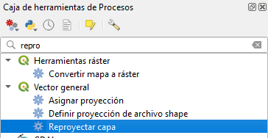
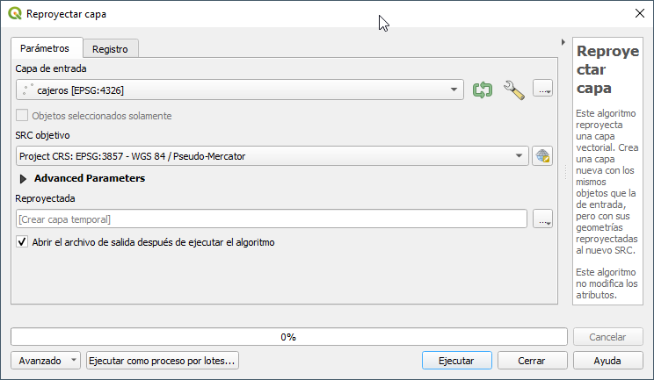
¿Cómo reproyectar la capa para que este con coordenadas planas?
Activamos el menú de procesamiento Procesos -> Caja de Herramientas (Processing Toolbox)
En el buscador buscamos la herramienta “reproject” o reproyectar
Sistema de coordenadas objetivos.
Sugerimos utilizar epsg:3857 o 5346

Slide 23
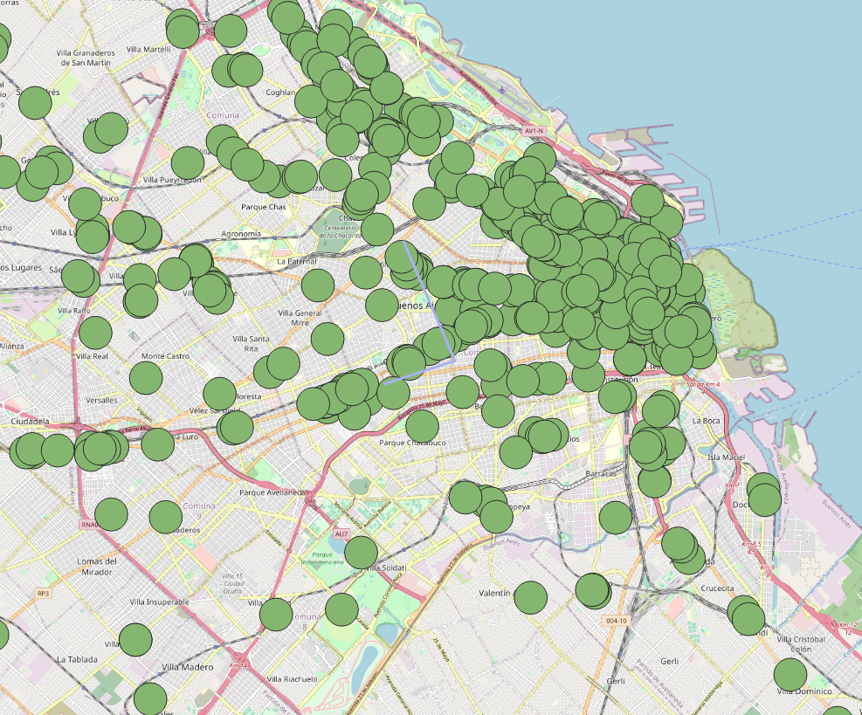
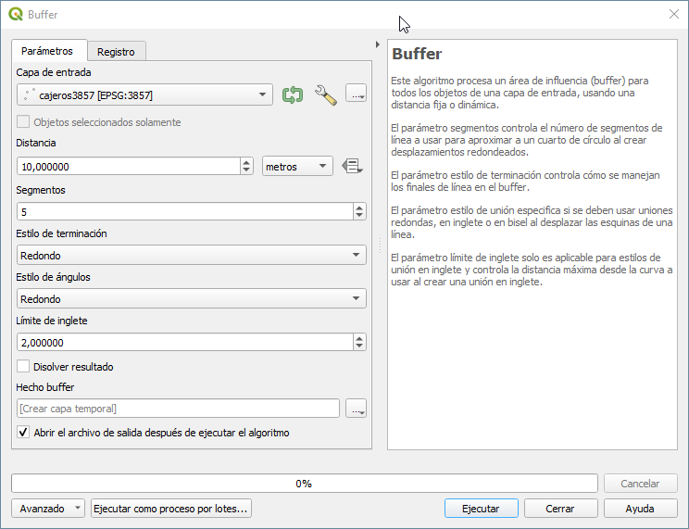
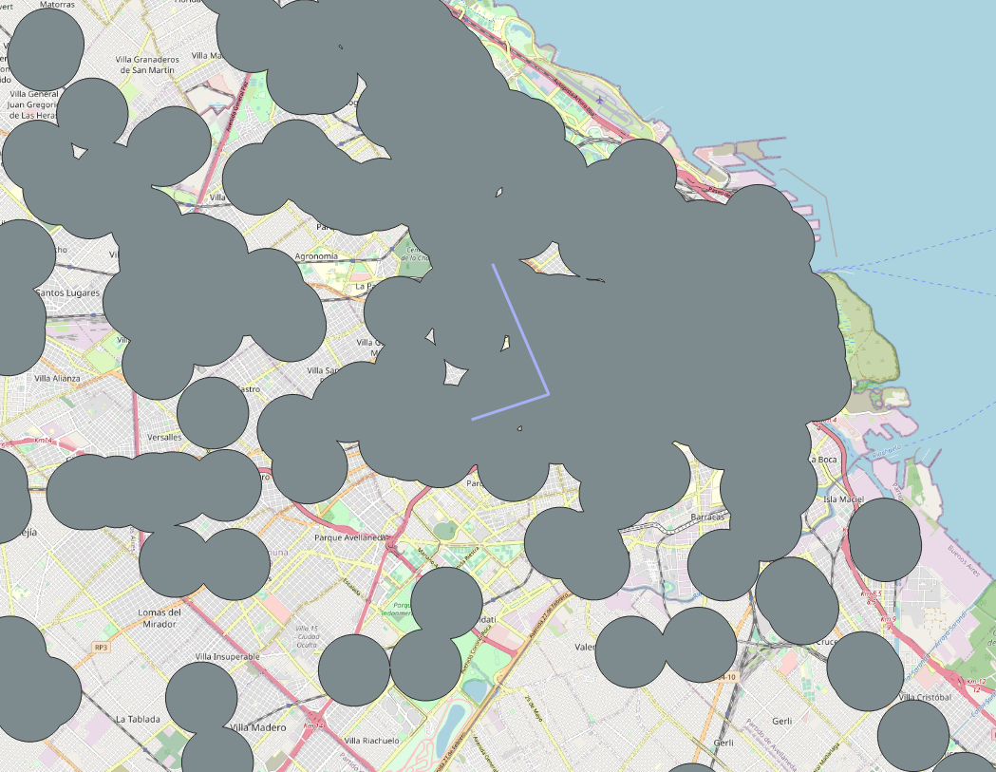
Volviendo al buffer
La tabla de atributos del buffer es igual a la de la capa de entrada

Slide 24
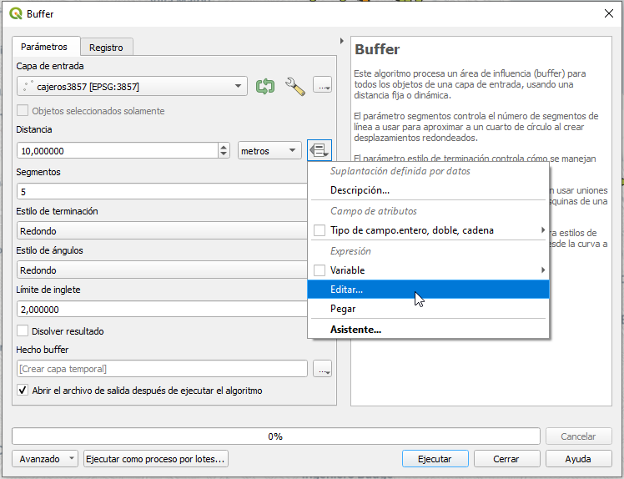
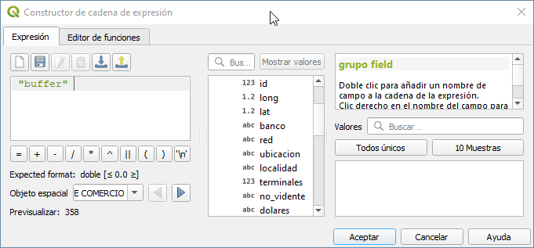
Buffer de distancia variable
En aquellos casos en donde necesitamos que los buffers no sean homogéneos y tengamos la información de la distancia del buffer alojada en la tabla de atributos podemos configurar para que la distancia sea variable
En este caso, nuestra capa tiene un atributo que se llama buffer que posee los valores de distancia

Slide 25
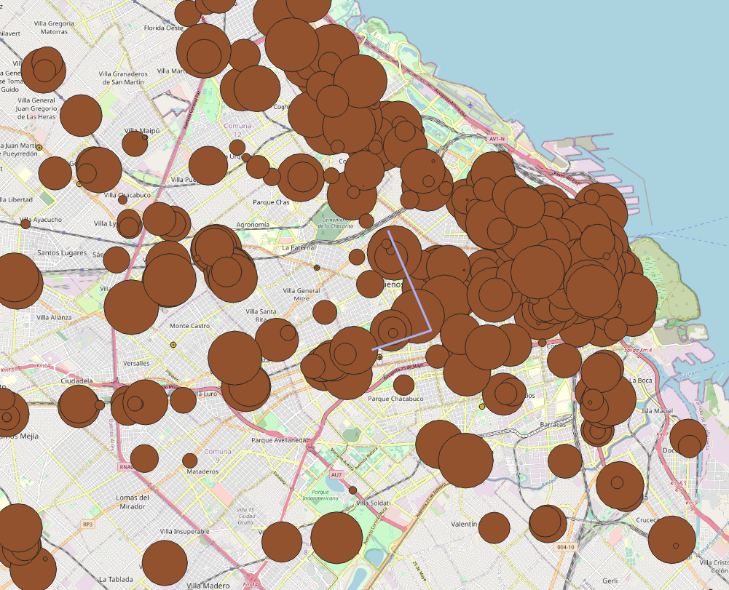
Resultado de buffer variable
Cada área de influencia contiene el radio del valor de la tabla de atributos

Slide 26
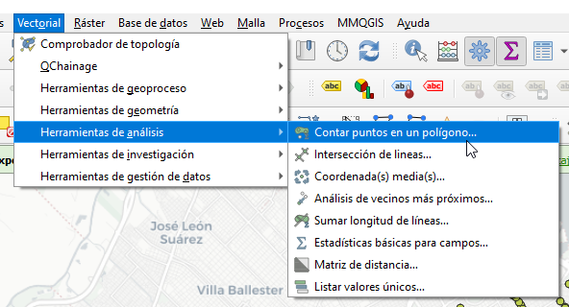
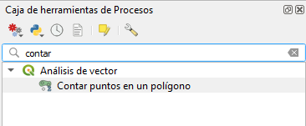
Contar puntos en polígonos
Tal cómo su nombre lo indica, esta herramienta contabiliza la cantidad de puntos dentro de una capa de polígonos. Es decir, se nutre de una capa poligonal y otra de puntos. En la tabla de atributos de la capa de salida se le agrega un campo con la cantidad de elementos contabilizados.
Para acceder vamos a “Vectorial”->”Herramientas de análisis” -> “Contar puntos en polígonos”

Slide 27
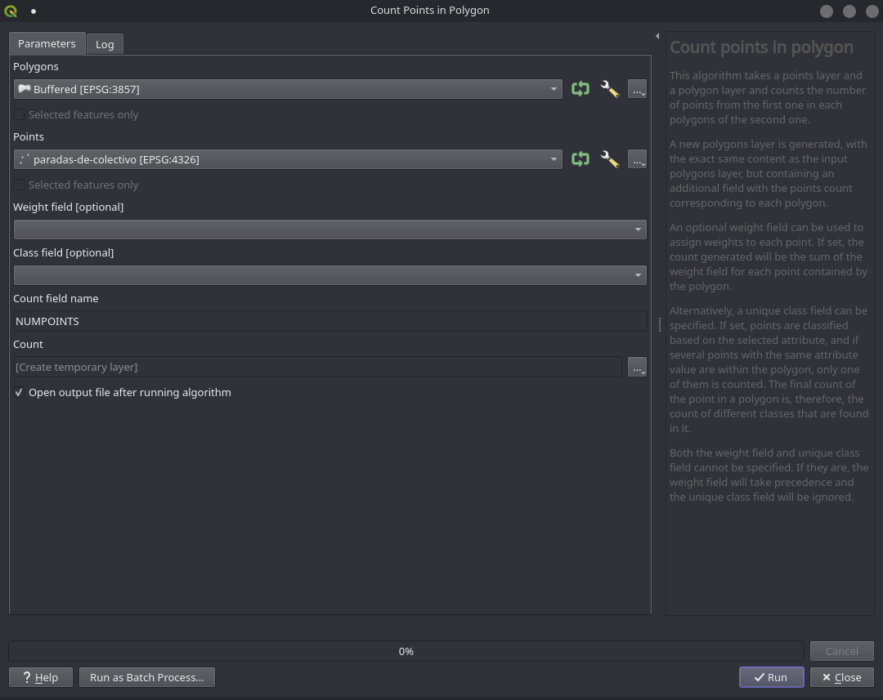
Cargar capa de paradas de colectivos y abrir la herramienta
Capa de polígonos
Capa de puntos
Campo Ponderador
Campo clasificador
Nombre del campo con el conteo
Archivo de salida

Slide 28
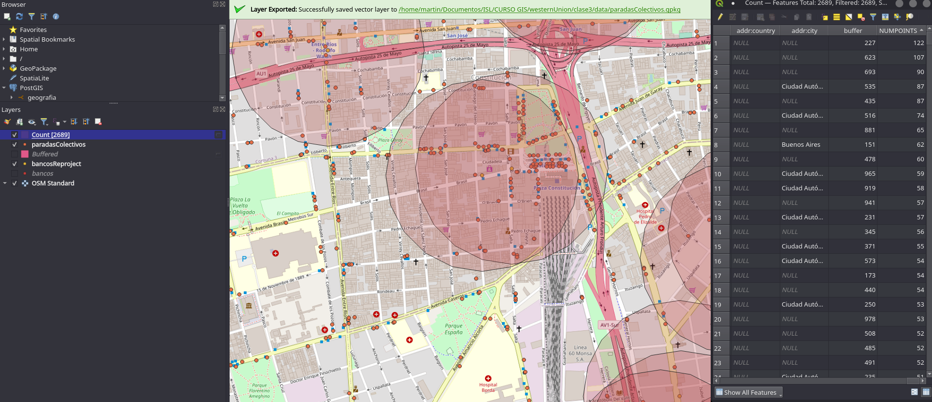
El campo numpoint nos indica la cantidad de puntos dentro de ese polígono

Slide 29
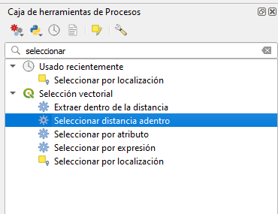
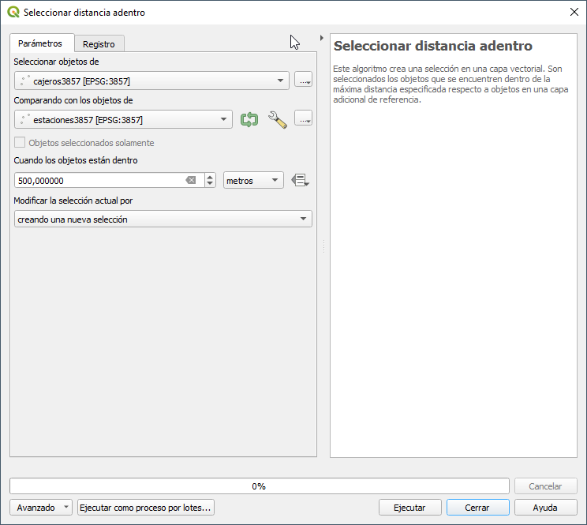
Seleccionar en una distancia mínima
Ésta herramienta permite seleccionar elementos que se encuentran a k distancia mínima en relación con otro elemento. Al igual que los buffers las capas deben estar en coordenadas planas
Elementos a seleccionar
Elementos de referencia
Distancia de referencia

Slide 30
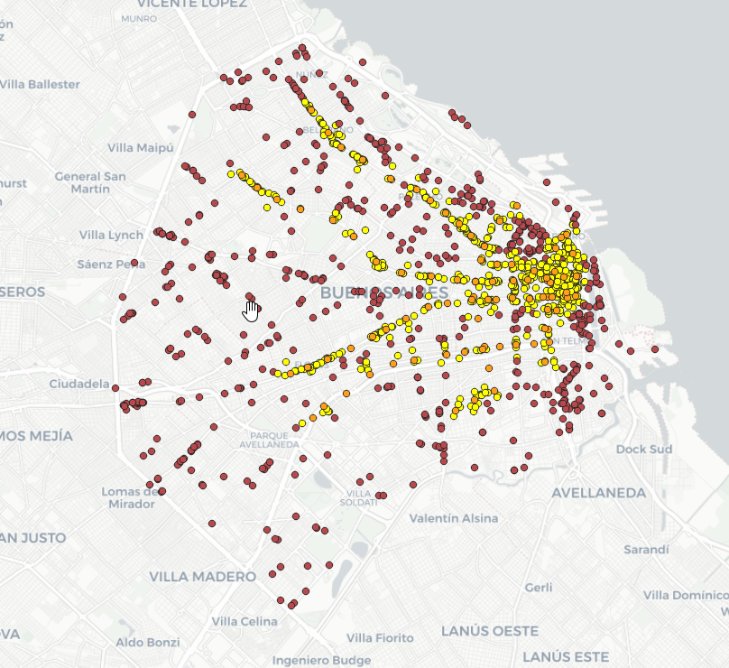
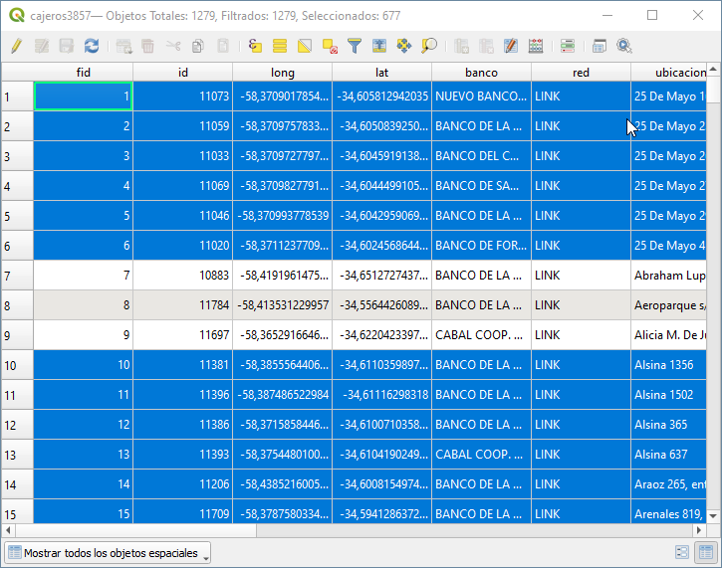
Se seleccionaron 677 cajeros que están a 500 metros o menos de una estación de subte

Slide 31
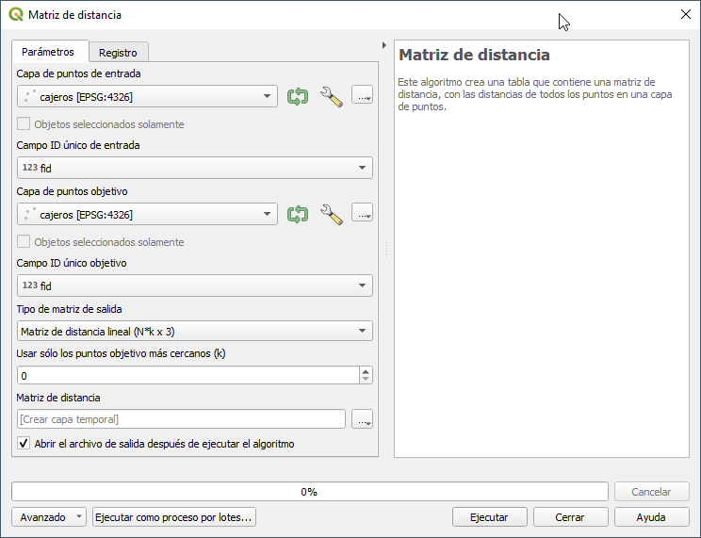
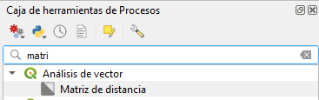
Matriz de distancia
La matriz de distancia calcula la distancia entre todos los elementos de dos fuentes de información con geometría de puntos.
Para acceder a este menú vamos a “Caja de herramientas (processing toolbox)” -> Buscamos “distance” o “matrix”

Slide 32
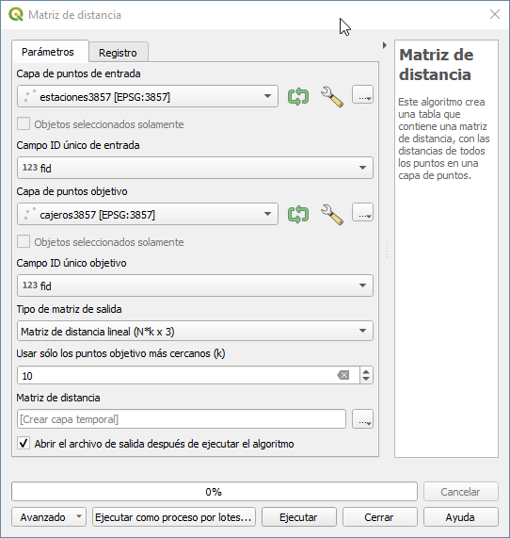
Capa de entrada
Campo Identificador único
Capa objetivo
Identificador único
Tipo de cálculo
Tamaño de la matriz
Según el tipo de cálculo que se elige se puede calcular la distancia a k elementos de la capa objetivo

Slide 33


El resultado obtenido es una capa con el id de la capa de entrada, el id de la capa de salida y la distancia entre esos dos elementos.
Si necesitamos agregar más datos debemos realizar joins

Slide 34



Distancia al eje más próximo (Distance to hub)
Ésta herramienta calcula el elemento más cercano entre la capa de origen y la de destino

Slide 35

La tabla que obtenemos contiene la tabla de origen sumado el campo HubName que identifica el id del elemento más cercano y el campo HubDist que contiene la distancia a éste.

Slide 36
Geocodificación de direcciones
La geocodificación es el proceso a partir del cual le asignamos coordenadas X e Y a una serie de datos de lugares conocidos.
La geocodificación puede realizarse desde una red de calles en donde disponemos la altura de inicio y fin de cada eje con su respectivo nombre.
Otra forma es a través de de API rest disponibilizadas por compañias (Here, Google Earth, OpenRouteService, Nominatim, etc). Para éste método necesitamos conexión a internet. Esto suele ser más efectivo y práctico dada la dificultad de contar con la red de calles de todas las localidades

Slide 37
Consideraciones importantes:
Dada la heterogeneidad en la denominación de las direcciones, éstos procesos no suelen ser cien por ciento efectivos.
Muchos de los servicios pueden tener un costo según la cantidad de consultas que se hagan por minuto, día, mes
Tener la información desagregada en campos y lo más normalizada posible
No colocar información de timbres
Colocar la altura y luego el nombre de la calle emulando el modelo de codificación de Estados Unidos

Slide 38



Geocodificación con Geocoding
Este complemento realiza geocodificación de a un registro por registro. No se puede ingresar una tabla

Slide 39



1) Colocar la dirección
2) Seleccionar el resultado que más se adapte

Slide 40


Geocodificación inversa con Geocoding
Con este método al hacer click en alguna parte del mapa nos devuelve la dirección del sitio.

Slide 41


Los resultados de éstos procesos se guardan en la la capa temporal GeoCoding Plugin Results
Capa temporal

Slide 42

Geocodificación con Google Earth Pro
Desde Google Earth Pro se pueden geocodificar direcciones a partir de archivos CSV. Vamos a trabajar con el archivo datos/direcciones/tabla1.csv
El archivo contiene los campos: dirección,ciudad,provincia y país.
Se puede ver que el campo dirección contiene la altura y el nombre de la calle

Slide 43


1) Abrir el archivo
2) Configurar el tipo de archivos en “Todos lso archivos” y seleccionar la tabla1

Slide 44


3) Configurar la visualización del CSV
4) Tildar la opción sin coordenadas

Slide 45

5) Configurar los campos para realizar la geocodificación

Slide 46

6) Configurar el formato de los campos. En este caso son todos de texto.

Slide 47


7) Si Google Earth no encuentra la dirección nos da la posibilidad de configurar a mano el valor no encontrado

Slide 48


8) En este paso, tenemos que configurar la plantilla de estilo para luego poder joinear la tabla original
Si tenemos un campo identificador único (ID) debemos seleccionarlo

Slide 49

Google earth genera un archivo temporal en donde podemos ver las direcciones geocodificadas.
Para visualizarlo debemos tildar la capa

Slide 50


Por último, debemos guardar el archivo que se generó para luego abrirlo en QGIS. El formato predeterminado que utiliza G. Earth es KML

Slide 51



Vista de capa y tabla de atributos.

Slide 52
A través del campo Name podemos realizar un join para traer los datos de la tabla original

Slide 53


Geocodificación con MMQGIS
El complemento MMQGIS trae la opción de geocodificar a través de google o de nominatim. La opción de google requiere una API Key (es un servicio pago).

Slide 54


Al igual que con G.Earth debemos configurar cada uno de los campos para realizar la geocodificación.
Ésta herramienta genera un shapefile con los elementos geocodificados y una lista con aquellos elementos que no se pueden geocodificar.

Slide 55

Resultado de la geocodificación
La principal ventaja de éste método es que el shape que obtenemos ya contiene la estructura de la tabla con algunos campos extra (dirección, latitud y longitud).
La desventaja es que la geocodificación puede ser menos precisa

